Slide 1
单比特控制错误分析与解决方案
叶杨森 吴玉林 查辰
20200713

Slide 2
目录
1.Z线驱动单比特门理论分析
2. Z线驱动信号反射理论分析与实验结果
3. 单比特控制错误减小方法与测试
4.coupler关断位置选择

Slide 3
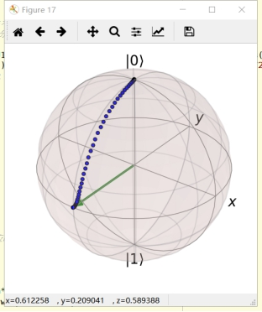
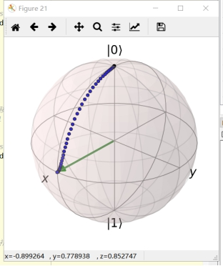
1.Z线驱动单比特门理论分析-qutip基本仿真
将XY驱动和Z驱动的信号调节成一致，drag=-0.5，测试Z驱动下单比特X2P以及Y2P门的保真度

Slide 4
1.Z线驱动单比特门理论分析-控制错误和频率的关系
比特频率（GHz） | 比特顶点频率(GHz) | Drag值 | X2P门保真度（%） | Y2P门保真度（%）
5.254 | 5.254 | -0.5 | 99.99992 | 99.99992
4.948 | 5.254 | -0.5 | 99.99983 | 99.99983
4.384 | 5.254 | -0.5 | 99.99680 | 99.99679
在不修改drag的情况下，Z驱动单比特门的控制错误会随着距离顶点的距离增大而增大，但是控制错误会小于0.001%，已经足够了。

Slide 5
1.Z线驱动单比特门理论分析-受外界因素的影响程度
在不修改drag的情况下，测试XY驱动和Z驱动受到外界不理想因素影响下，对单比特门保真度的影响，基本上受影响程度相同。

Slide 6
1.Z线驱动单比特门理论分析-最佳Z驱动drag
Z驱动带来的控制错误可以通过微调Drag消除，这一点实验上使用的APE测试drag方法可以修正。

Slide 7
2.Z线驱动信号反射理论分析与实验结果-理论分析
XY驱动线接线——有两个阻抗不匹配的地方，分别是样品XY驱动末端（对地末端近似开路）；绑定线。
Z驱动线接线——有三个阻抗不匹配的地方，分别是样品Z驱动末端（对地末端短路，不再是50欧姆阻抗匹配）；绑定线；三合一biastee。
当存在多级阻抗不匹配的地方时，会形成多级延迟反射波。

Slide 8
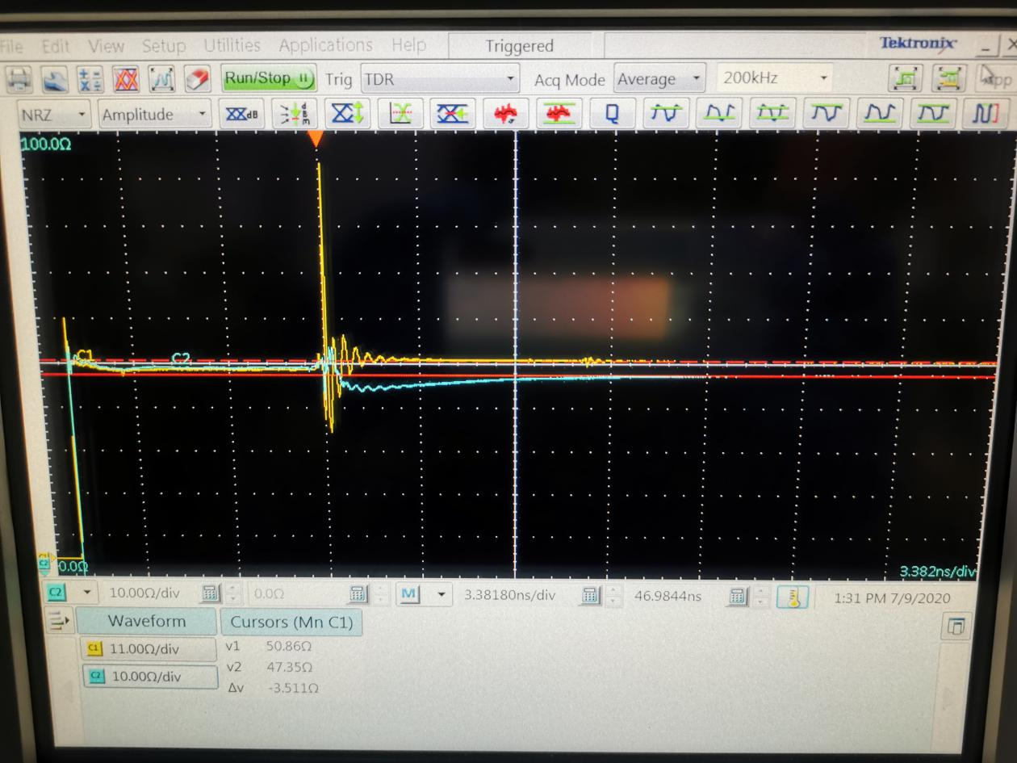
2.Z线驱动信号反射理论分析与实验结果-实验测试
实测三合一baistee阻抗，为上图蓝线，可以明显的发现存在拖尾及阻抗不匹配的问题，实测我们的biastee-样品的反射时间为16ns左右。

Slide 9
2.Z线驱动信号反射理论分析与实验结果-实验测试
在单比特门后面加上不同的idle时间，测试单比特门保真度
Idletime | 0 | 3 | 5 | 7 | 10 | 12 | 14 | 16 | 18
SPB | 99.950 | 99.941 | 99.951 | 99.945 | 99.931 | 99.934 | 99.946 | 99.935 | 99.924
XEB | 99.885 | 99.906 | 99.951 | 99.933 | 99.922 | 99.923 | 99.947 | 99.930 | 99.920
Control error | 0.065 | 0.035 | 0.000 | 0.012 | 0.009 | 0.011 | 0 | 0.005 | 0.004
Q1
Idletime | 0 | 3 | 5 | 7 | 10 | 12 | 14 | 16 | 18
SPB | 99.927 | 99.925 | 99.930 | 99.924 | 99.920 | 99.915 | 99.924 | 99.912 | 99.912
XEB | 99.902 | 99.899 | 99.926 | 99.917 | 99.898 | 99.899 | 99.915 | 99.908 | 99.909
Control error | 0.025 | 0.026 | 0.004 | 0.007 | 0.022 | 0.016 | 0.009 | 0.004 | 0.003
Q2

Slide 10
2.Z线驱动信号反射理论分析与实验结果-实验测试
可以明显发现门的控制错误随着idletime的增加而降低的趋势。

Slide 11
2.Z线驱动信号反射理论分析与实验结果-实验测试
测试不同门时间长度下的控制错误。
 | X/2门时间 | SPB | XEB | Control error
Q1 | 20ns | 99.950 | 99.885 | 0.065
Q2 | 20ns | 99.927 | 99.902 | 0.025
Q1 | 25ns | 99.932 | 99.926 | 0.006
Q2 | 25ns | 99.908 | 99.895 | 0.013
Q9 | 20ns | 99.866 | 99.815 | 0.051
Q10 | 20ns | 99.933 | 99.856 | 0.077
Q9 | 25ns | 99.802 | 99.784 | 0.018
Q10 | 25ns | 99.903 | 99.861 | 0.042
当单比特门从20ns调节成25ns时，控制错误明显下降，其中Q1,Q2已经达到或超过google水平。

Slide 12
3.单比特控制错误减小方法与测试
1.减少biastee的阻抗不匹配问题，图中黄线为称霸使用的二合一biastee的阻抗结果，明显好于目前使用的三合一biastee；
2.减少biastee-样品的接线长度；
3.将单比特门的时间适当增长，可以减少crosstalk以及单比特自身的控制错误。

Slide 13
4.coupler能级结构再分析-并行单比特控制错误

Slide 14
4.coupler能级结构再分析-并行单比特控制错误
1.0110耦合与zz耦合无法同时关断，按照我们现在的参数，关断0110耦合时，zz耦合大概剩余0.01MHz，关断zz耦合时，比特0110耦合为0.3MHz左右；
2.双比特门的最佳位置为zz耦合关断，此时如果比特频率差大于30MHz，那么不用担心因为残余耦合带来的并行单比特门错误（控制错误<0.01%）。

Slide 15
4.结论
1.Z驱动原理上不会引起单比特控制错误；
2.Z驱动的接线及设计会带来单比特门的控制错误，这一点可以得到缓解，目前在深圳号已经可以达到Google水平；
3.耦合关断位置选择zz关断可以提高双比特门保真度，残余0110耦合为0.3MHz左右，基本上不会影响单比特门保真度。

